Slide 1
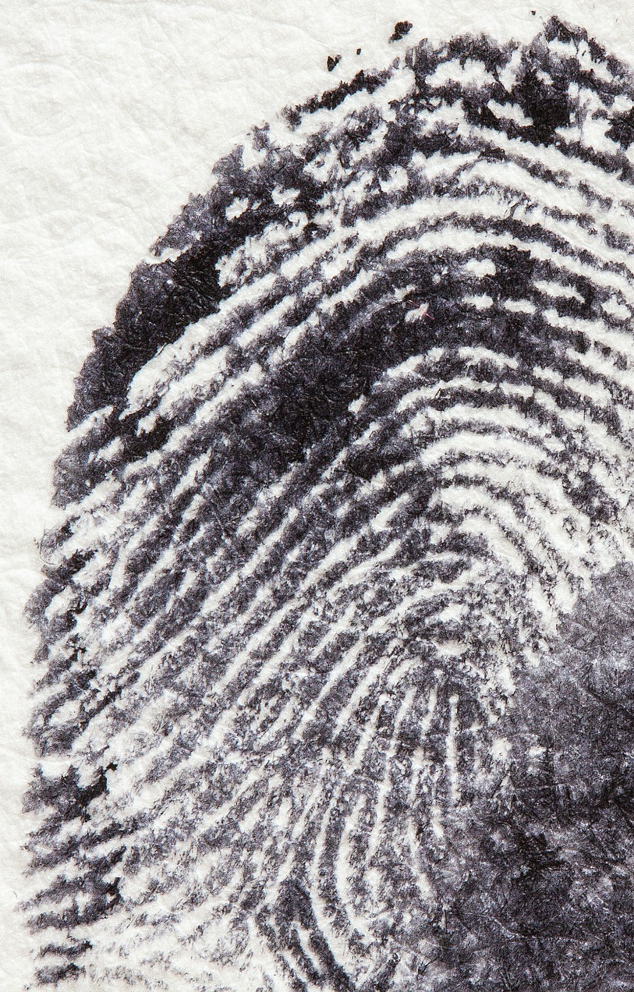
17 y 18 de Noviembre
CURSO EN DACTILOSCOPIA
I EDICIÓN
Facultad de Ciencias Sociales y Jurídicas
Organizan:
-Decanato de la Facultad de Ciencias Sociales y Jurídicas
-Coordinación del Grado en Derecho de la la Facultad de Ciencias Sociales y Jurídicas

Slide 2
OBJETIVOS
DOCENTES
El objetivo de este curso es la formación práctica y de campo en una de las materias con más relevancia en la criminología, como es la dactiloscopia, o el estudio y la identificación de huellas lofoscópicas.
El alumno sabrá:
El concepto y naturaleza jurídica del informe dactiloscópico.
El valor probatorio de la pericial dactiloscópica.
El alumno será capaz de:
Cotejar y extraer huellas dactilares.
Elaborar informes periciales.
1,5 CRÉDITOS ECTS
Antonio Valenzuela. Agente de la Guardia Civil, Unidad Orgánica de Policía Judicial.
Carlos Aránguez Sánchez. Profesor Titular de Derecho Penal de la Facultad de Derecho. Universidad de Granada.
Todos los asistentes tendrán un Diploma de Asistencia
LUGAR
Sala de Grados del Campus de Melilla
HORARIO
Día 17 de noviembre de 9:00 a 14:00 y de 16:00 a 21:00.
Día 18 de noviembre de 9:00 a 14:00.
PROGRAMA
Módulo I: Marco legal y jurídico de las huellas dactilares.
Módulo II: Estudio científico y criminológico de la lofoscopia.
INSCRIPCIONES
Página web de la Facultad de Ciencias Sociales y Jurídicas: http://faciso.ugr.es/ (hasta el 13 de noviembre)
CONTENIDOS
DESTINATARIOS
PRECIO MATRÍCULA
Este programa busca la enseñanza de técnicas de cotejo de huellas, en una doble vertiente:
Jurídico-penal
Científico-criminológica
Estudiantes de Derecho
Estudiantes de Criminología
Titulados en Derecho
Personal de Administración de Justicia
Miembros de las Fuerzas y Cuerpos de Seguridad
Interesados
Gratuita para los estudiantes de la Universidad de Granada
10 euros para el resto de destinatarios. Ingreso en Cuenta: ES2404873000722000055486. Concepto: Dactiloscopia, nombre y apellidos del asistente.

